Slide 1





基于Android的Schedule APP 设计与实现
完成时间：2015年6月1日

Slide 2

作品介绍
本作品采用C/S架构。
Server端采用Apache tomcat 7.0服务器和MySQL数据库，
安装配置简单、运行高效。
采用JSON数据交换格式与服务器进行通信，
数据封装成轻巧易解析的JSON文本格式，
减小了存储空间和网络通信的压力，提高了用户体验。
客户端实现了课程表显示、课程设置、
课程表放大、课程拖放、课程调整、
上课静音、上课提醒、教学进度设置
和课程表分享、快速拨号等功能。
Notes:
下面我们来看下文字中的动画结合
第一个呢是线性的动画表达方式。比较单调
而我们加入其它的动作来将其拓展，就可以达到新的动画效果
看一遍 再看一遍 再看一遍
动画效果是微妙的，试想如果将此效果用在目录栏中去表达即将要讲的主题，是否会格外的凸显呢
下面再来看一下表格与图片 动画相结合。

Slide 3

登录和注册
新用户需点击注册
按钮，输入账号、
密码 再次输入密码，
提交。 在登录界面
输入刚才注册好的
账号和密码，选择
登录，等待进入软
件主页，选择学生
或是教师身份即可。

Slide 4
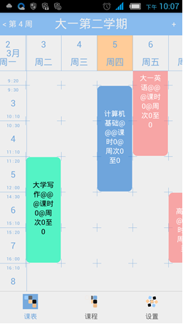

课程表显示
这是登录应用后显示的第一界面，可以显示已经添加的周一至周日全天的课程，按周次显示课程表。
用户可以自定义每日上课的最大节数，点击右上角的“+”按钮可以弹出编辑课程功能入口进行课程的修改。

Slide 5
添加课程
点击右上方加号
按钮进入添加课
程一次输入课程
名称、上课节数
、上课星期、上
课地点、任课老
师、老师和班长
电话、课时、上
课周次 ，你也可
以自选上课周次，点击右
边色块可以取消
周次选择，最后
点击添加按钮进
行添加即可。

Slide 6
编辑课程
点击课程表上你想要编辑的课程，然后点右上角的编辑按钮编辑你想要修改的课程信息，最后点击完成即可

Slide 7
课程表放大
你可以用两个手指拨动屏幕，放大或缩小查看课程信息

Slide 8
课程调整
在课程修改状态下，可以
通过拖放课程表上已经存
在的课程进行时间和日期
的快速调整

Slide 9
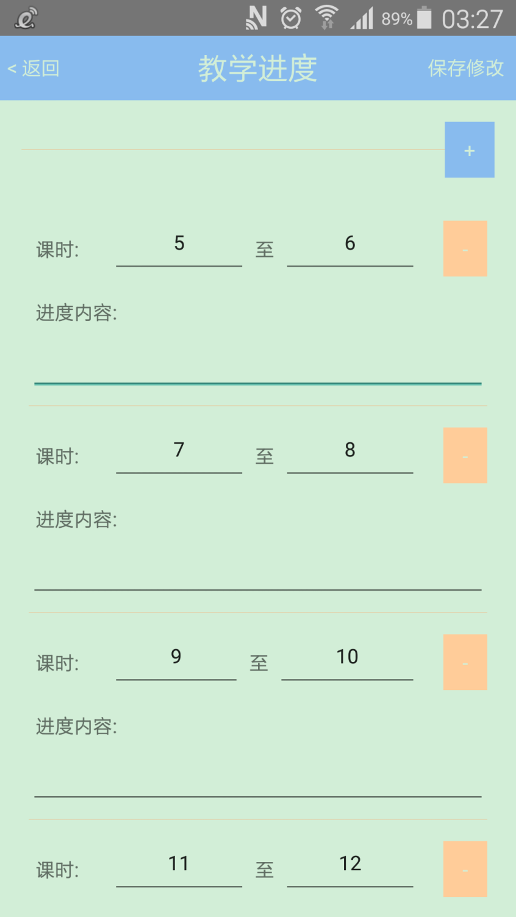
设置教学进度
教师用户设置课程课时后，可以为课程设置教学进度，课程表将会在进度时间内显示进度内容。

Slide 10





上课提醒与上课静音

Slide 11
上课提醒
用户可以分别设置每周
提醒或每日提醒，用户
设置提醒后，若提醒时
间的第二天或第二周有
课，App将会通知用户
有课。

Slide 12
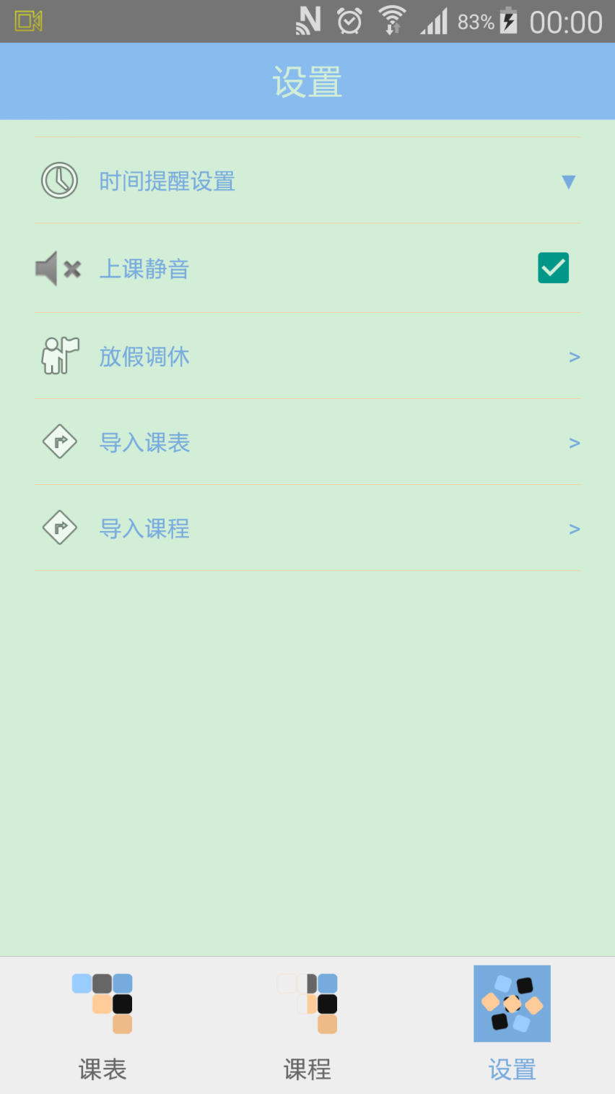
上课静音
在上课时间段内，
用户可以选择对手机进行静音设置，
避免影响上课和分心。

Slide 13
快速拨号
打开课程信息的页面，在页面上点击已经记录好的电话号码，就会转到通话界面，和联系人进行通话

Slide 14
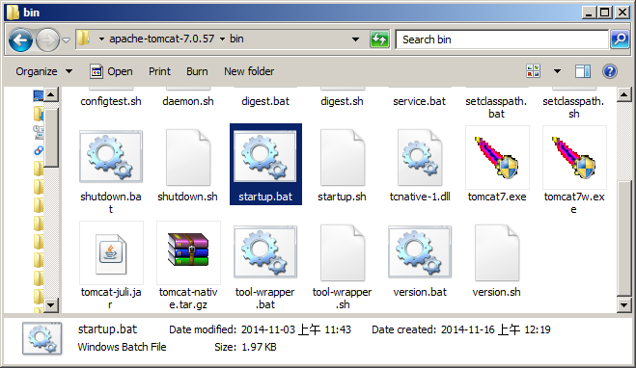
安装配置WEB服务器
进入Apache Tomcat官方网站tomcat.apache.org下载Windows 版Tomcat7.0。解压到本地目录，运行已经解压的文件目录bin下的startup.bat。
至此服务器已经启动完毕。

Slide 15
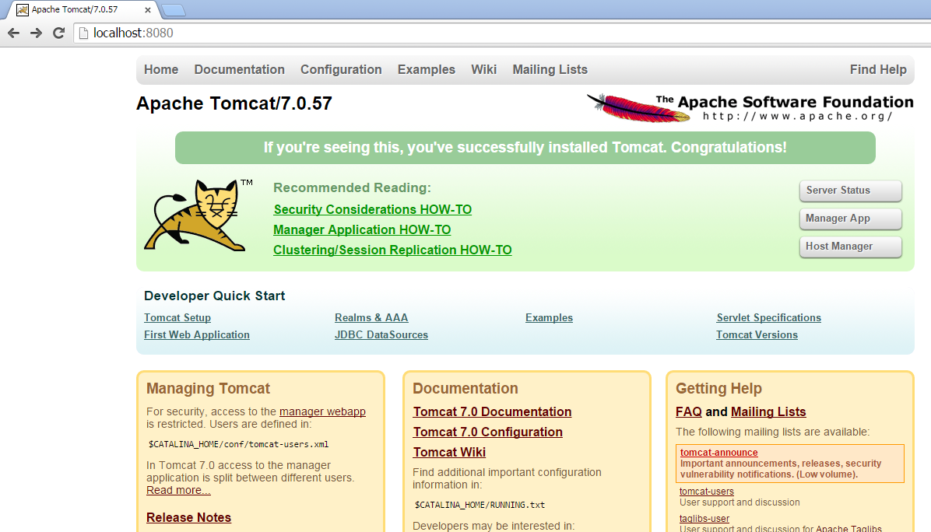
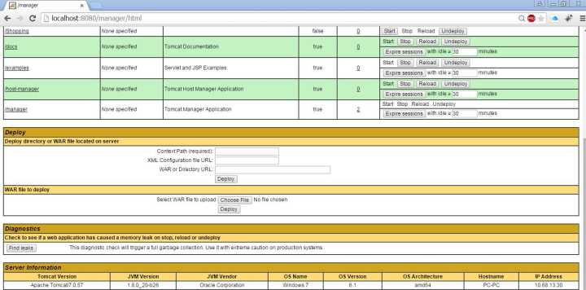
部署服务器端模块
Click
点击Deploy即可完成
点击选择导入war文件路径

Slide 16
谢谢大家的欣赏与观看

